Slide 1

CHÀO MỪNG CÁC EM ĐẾN VỚI TIẾT TIẾNG VIỆT!

Slide 2





Tuần
35
ÔN TẬP
CUỐI HỌC KÌ II
Tiết 1 - 2

Slide 3
YÊU CẦU CẦN ĐẠT
1
Đọc đúng các tiếng; đọc rõ ràng câu chuyện, bài thơ; biết ngắt hơi ở chỗ có dấu câu, chỗ ngắt nhịp thơ.
2
Tốc độ đọc khoảng 65 – 70 tiếng trong 1 phút
3
Hiểu nội dung bài đọc

Slide 4
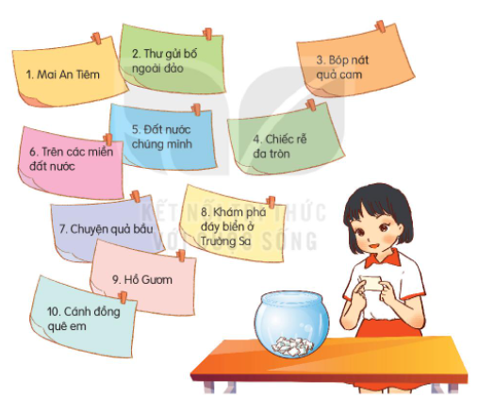

1
Đọc lại các bài đã học.
NHIỆM VỤ:
Đọc cho bạn nghe các bài đã học
Hoạt động nhóm 4
Thời gian: 10 phút

Slide 5
1
2
3
4
5
6
7
8
9
10

Slide 6
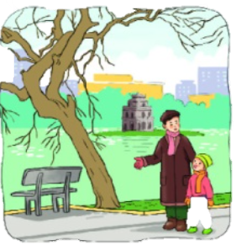
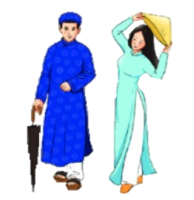
ĐẤT NƯỚC CHÚNG MÌNH
Việt Nam là đất nước tươi đẹp của chúng mình. Thủ đô nước mình là Hà Nội. Lá cờ Tổ quốc hình chữ nhật, nền đỏ, ở giữa có ngôi sao vàng năm cánh.
Việt Nam có những vị anh hùng có công lớn với đất nước như Hai Bà Trưng, Bà Triệu, Trần Hưng Đạo, Quang Trung, Hồ Chí Minh,... Những con người ấy đã làm rạng danh lịch sử nước nhà.
(Trung Sơn)
Đất nước mình có ba miền Bắc, Trung, Nam với khí hậu khác nhau. Miền Bắc và miền Trung một năm có bốn mùa: xuân, hạ, thu, đông. Miền Nam có hai mùa: mùa mưa và mùa khô.
Trang phục truyền thống của người Việt Nam là áo dài. Áo dài thường được mặc trong dịp Tết hay lễ hội.

Slide 7
KHÁM PHÁ ĐÁY BIỂN Ở TRƯỜNG SA
Nhắc đến Trường Sa, ngoài các đảo, người ta nhắc đến biển. Mà biển thì có muôn vàn điều kì thú. Thám hiểm đáy biển ở Trường sa của nước ta sẽ thấy bao điều thú vị.
Biển ở Trường Sa có những loài cá đẹp rực rỡ và lạ mắt. Từng đàn cá đủ màu sắc, dày đặc đến hàng trăm con tạo nên một tấm thảm hoa di động. Những vỉa san hô chạy dài từ chân mỗi đảo xuống sâu dần dưới đáy biển. San hô làm cho đáy biển trông như một bức tranh khổng lồ, đẹp như những tòa lâu đài trong truyện cổ tích.
Trường Sa là vùng biển thân yêu của Tổ quốc, có cảnh đẹp kì thú và hàng nghìn loài vật sống dưới biển.

Slide 8
HỒ GƯƠM
Nhà tôi ở Hà Nội, cách Hồ Gươm không xa. Từ trên cao nhìn xuống, mặt hồ như một chiếc gương bầu dục lớn, sáng long lanh.
Cầu Thê Húc màu son, cong cong như con tôm, dẫn vào đền Ngọc Sơn. Mái đền lấp ló bên gốc đa già, rễ lá xum xuê. Xa một chút là Tháp Rùa, tường rêu cổ kính. Tháp xây trên gò đất giữa hồ, cỏ mọc xanh um.
Có buổi, người ta thấy có con rùa lớn, đầu to như trái bưởi, nhô lên khỏi mặt nước. Rùa như lắng nghe tiếng chuông đồng hồ trên tầng cao nhà bưu điện, buông từng tiếng ngân nga trong gió. Tôi thầm nghĩ: không biết có phải rùa đã từng ngậm thanh kiếm của vua Lê thắng giặc đó không?
(Theo Ngô Quân Miện)

Slide 9
CHUYỆN QUẢ BẦU
Ngày xưa có vợ chồng nọ đi rừng, bắt được một con dúi. Dúi xin tha, họ thương tình tha cho nó.
Để trả ơn, dúi báo sắp có lũ lụt rất lớn và chỉ cho họ cách tránh. Họ nói với bà con nhưng chẳng ai tin. Nghe lời dúi, họ khoét rỗng khúc gỗ to, chuẩn bị thức ăn bỏ vào đó. Vừa chuẩn bị xong mọi thứ thì mưa to, gió lớn, nước ngập mênh mông. Muôn loài chìm trong biển nước. Nhờ sống trong khúc gỗ nổi, vợ chồng nhà nọ thoát nạn.
Ít lâu sau, người vợ sinh ra một quả bầu.
Một hôm, đi làm nương về, họ nghe tiếng cười đùa từ gác bếp để quả bầu. Thấy lạ, họ lấy quả bầu xuống, áp tai nghe thì có tiếng lao xao. Người vợ bèn lấy que dùi quả bầu. Lạ thay, từ trong quả bầu, những con người bé nhỏ bước ra. Người Khơ Mú ra trước. Tiếp đến, người Thái, người Mường, người Dao, người Mông, người Ê-đê, người Ba-na, người Kinh,... lần lượt ra theo.
Đó là tổ tiên của các dân tộc anh em trên đất nước ta ngày nay.
(Theo Truyện cổ Khơ Mú)

Slide 10
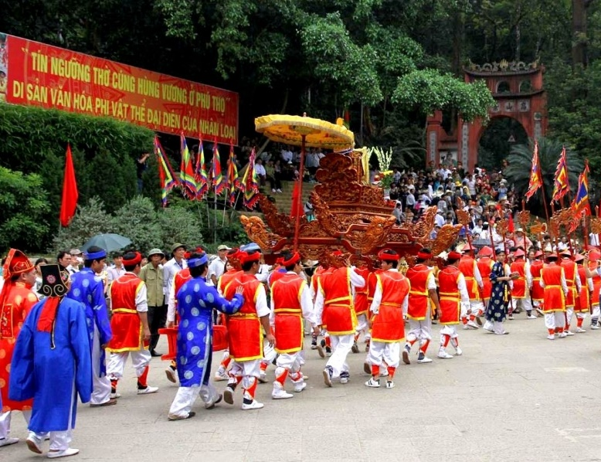
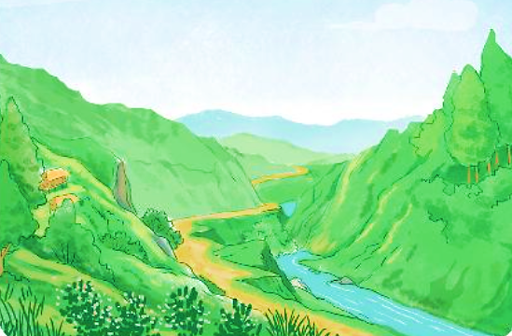
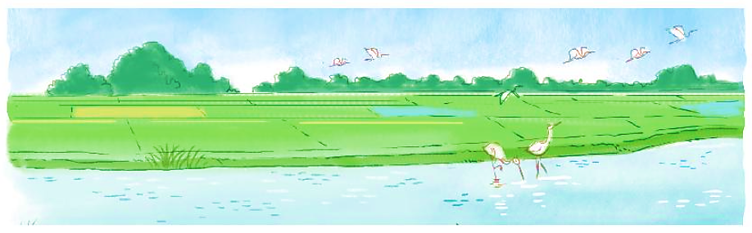
TRÊN CÁC MIỀN ĐẤT NƯỚC
Đất nước Việt Nam thật tươi đẹp. Hãy cùng nhau đi thăm các miền đất nước qua những câu ca dao.
Đầu tiên, chúng ta sẽ đến Phú Thọ, miền Bắc nước ta, nơi có đền thờ Vua Hùng, nơi được gọi là “quê cha đất tổ”:
Dù ai đi ngược về xuôi
Nhớ ngày Giỗ Tổ mùng Mười tháng Ba.
Tiếp đến, chúng ta cùng vào miền Trung:
Đường vô xứ Nghệ quanh quanh
Non xanh nước biếc như tranh họa đồ.
Và chúng ta cùng khám phá miền đất Nam Bộ:
Đồng Tháp Mười cò bay thẳng cánh
Nước Tháp Mười lóng lánh cá tôm.
Vậy là chúng ta đã đi qua ba miền Bắc, Trung, Nam của đất nước. Nơi nào cũng để lại biết bao tình cảm mến thương.
(Thùy Dương tổng hợp)
1
2
3

Slide 11
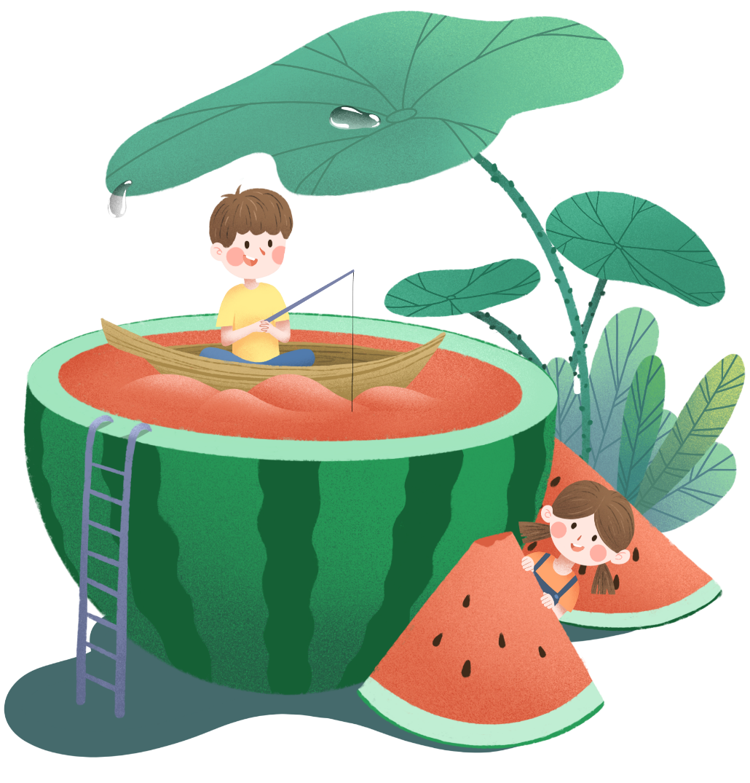
MAI AN TIÊM
Ngày xưa, có một người tên là Mai An Tiêm được vua Hùng yêu mến nhận làm con nuôi. Một lần, vì hiểu lầm lời nói của Mai An Tiêm nên nhà vua nổi giận, đày An Tiêm ra đảo hoang.
Ở đảo hoang, hai vợ chồng An Tiêm dựng nhà bằng tre nứa, lấy cỏ phơi khô tết thành quần áo.
Một hôm, An Tiêm thấy một đàn chim bay qua thả xuống loại hạt đen nhánh. Chàng bèn nhặt và gieo xuống cát, thầm nghĩ: “Thứ quả này chim ăn được thì người cũng ăn được”. Rồi hạt nảy mầm, mọc ra một loại cây dây bò lan rộng. Cây ra hoa rồi ra quả. Quả có vỏ màu xanh thẫm, ruột đỏ, hạt đen nhánh, có vị ngọt và mát. Vợ chồng An Tiêm đem hạt gieo trồng khắp đảo.
Mùa quả chín, nhớ vua cha, An Tiêm khắc tên mình vào quả, thả xuống biển, nhờ sóng đưa vào đất liền. Một người dân vớt được quả lạ đem dâng vua. Vua hối hận cho đón vợ chồng An Tiêm trở về.
Thứ quả lạ đó là giống dưa hấu ngày nay.
(Minh Đăng)

Slide 12
CHIẾC RỄ ĐA TRÒN
Một sớm hôm ấy, như thường lệ, Bác Hồ đi dạo trong vườn. Đến gần cây đa, Bác chợt thấy một chiếc rễ đa nhỏ và dài ngoằn ngoèo trên mặt đất. Chắc là trận gió đêm qua đã làm nó rơi xuống. Bác tần ngần một lát, rồi nói với chú cần vụ:
- Chú cuốn chiếc rễ này lại, rồi trồng cho nó mọc tiếp nhé!
Theo lời Bác, chú cần vụ xới đất, vùi chiếc rễ xuống. Thấy vậy, Bác ân cần bảo:
- Chú nên làm thế này.
Nói rồi, Bác cuộn chiếc rễ thành một vòng tròn, cùng chú cần vụ buộc nó tựa vào hai cái cọc, sau đó mới vùi hai đầu rễ xuống đất.
Chú cần vụ thắc mắc:
- Thưa Bác, Bác làm thế để làm gì ạ?
Bác khẽ cười:
- Rồi chú sẽ biết.
Nhiều năm sau, chiếc rễ đã lớn và thành cây đa con có vòng lá tròn. Thiếu nhi vào thăm vườn Bác, em nào cũng thích chơi trò chui qua chui lại vòng lá ấy. Lúc đó, mọi người mới hiểu vì sao Bác cho trồng chiếc rễ đa thành hình tròn như thế.
(Theo Bác Hồ kính yêu)

Slide 13
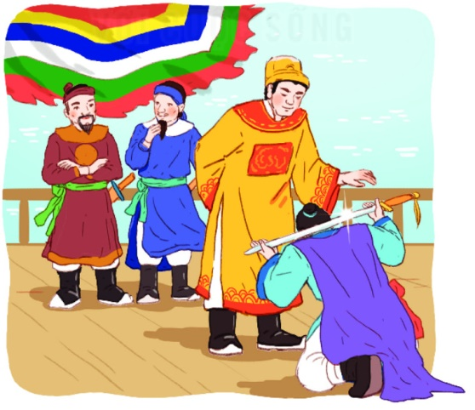
BÓP NÁT QUẢ CAM
Giặc Nguyên cho sứ thần sang giả vờ mượn đường để xâm chiếm nước ta. Thấy sự giặc ngang ngược, Trần Quốc Toản vô cùng căm giận.
Biết vua họp bàn việc nước dưới thuyền rồng. Quốc Toản quyết đợi gặp nhà vua xin đánh giặc. Đợi mãi không gặp được vua, cậu liều chết xô mấy người lính gác, xăm xăm xuống bến.
Gặp vua, Quốc Toản quỳ xuống tâu:
- Cho giặc mượn đường là mất nước. Xin bệ hạ cho đánh!
Nói xong, cậu tự đặt thanh gươm lên gáy, xin chịu tội.
Vua cho Quốc Toản đứng dậy, ôn tồn bảo:
- Quốc Toản làm trái phép nước, lẽ ra phải trị tội. Nhưng còn trẻ mà đã biết lo việc nước, ta có lời khen.
Nói rồi, vua ban cho Quốc Toản một quả cam.
Quốc Toản ấm ức bước lên bờ: “Vua ban cho cam quý nhưng xem ta như trẻ con, không cho dự bàn việc nước”. Nghĩ đến quân giặc ngang ngược, cậu nghiến răng, hai bàn tay bóp chặt.
Khi trở ra, Quốc Toản xoè tay cho mọi người xem cam quý. Nhưng quả cam đã nát từ bao giờ.
(Theo Nguyễn Huy Tưởng)

Slide 14
THƯ GỬI BỐ NGOÀI ĐẢO
Bây giờ sắp Tết rồi
Con viết thư gửi bố (…)
Ngoài ấy chắc nhiều gió
Đảo không có gì che
Ngoài ấy chắc nhiều sóng
Bố lúc nào cũng nghe.
Tết con muốn gửi bố
Cái bánh chưng cho vui
Nhưng bánh thì to quá
Mà hòm thư nhỏ thôi.
Bà bảo: hàng rào biển
Là bố đấy, bố ơi
Cùng các chú bạn bố
Giữ đảo và giữ trời.
(Xuân Quỳnh)
Gửi hoa lại sợ héo
Đường ra đảo xa xôi
Con viết thư gửi vậy
Hẳn bố bằng lòng thôi.

Slide 15
CÁNH ĐỒNG QUÊ EM
Bé theo mẹ ra đồng
Vầng dương lên rực đỏ
Muôn vàn kim cương nhỏ
Lấp lánh ngọn cỏ hoa.
Nắng ban mai hiền hòa
Tung lụa tơ vàng óng
Trải lên muôn con sóng
Dập dờn đồng lúa xanh.
Đàn chiền chiện bay quanh
Hót tích ri tích rích
Lũ châu chấu tinh nghịch
Đu cỏ uống sương rơi.
Sóng xanh cuộn chân trời
Cánh đồng như tranh vẽ
Bé ngân nga hát khẽ
Trong hương lúa mênh mông.
(Bùi Minh Huế)

Slide 16
2
Trao đổi về các bài đọc. Nói tên bài đã đọc, chi tiết, nhân vật hoặc đoạn văn, đoạn thơ mình yêu thích nhất.

Slide 17

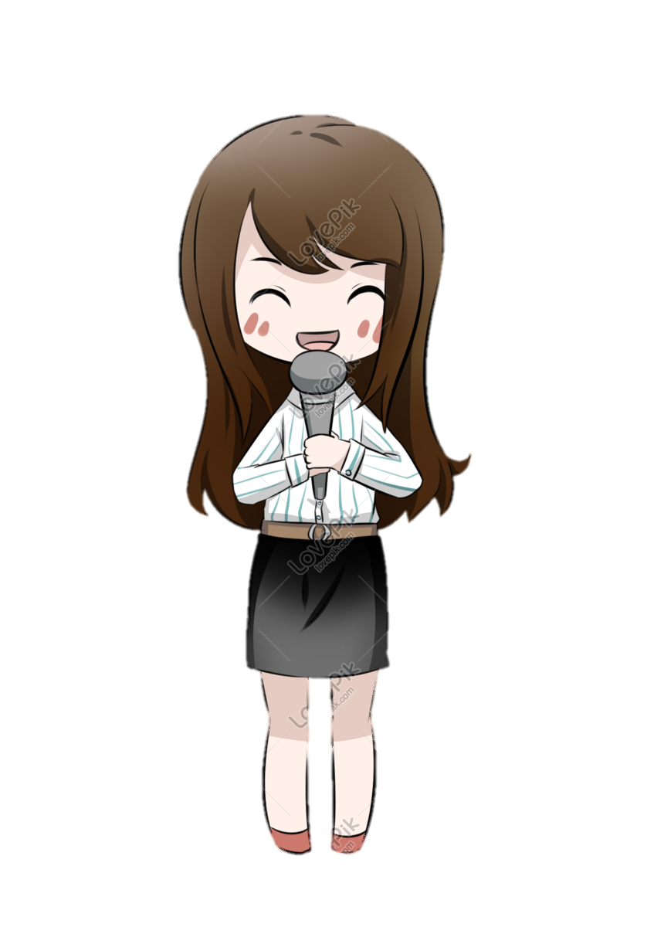
Trò chơi:
PHÓNG VIÊN NHÍ
NHIỆM VỤ:
Phóng viên nhí sẽ phỏng vấn các các bạn về:
Tên bài đã đọc
Chi tiết, nhân vật bạn yêu thích
Hoặc đoạn văn, đoạn thơ bạn yêu thích nhất.

Slide 18
YÊU CẦU CẦN ĐẠT
1
Đọc đúng các tiếng; đọc rõ ràng câu chuyện, bài thơ; biết ngắt hơi ở chỗ có dấu câu, chỗ ngắt nhịp thơ.
2
Tốc độ đọc khoảng 65 – 70 tiếng trong 1 phút
3
Hiểu nội dung bài đọc

Slide 19

Định hướng học tập tiếp theo
- Đọc và trả lời câu hỏi cuối các bài đọc em đã học
- Xem trước bài sau : Ôn tập tiết 3 - 4

Slide 20


Tạm biệt và hẹn gặp lại
các con vào những tiết học sau!

